Slide 1
第十讲 DHCP服务器
主讲：惠州学院计算机科学与工程学院--陈朝华
电话：13824275621（675621）
邮箱：23582105@qq.com
微信：jxhzlaohei

Slide 2
主要内容
背景
概念
租约过程
中继代理
超级作用域
三层交换机配置实例

Slide 3
DHCP产生的背景
1. 减少网络管理员的工作量。
2. 减少IP设置错误。
3. 避免IP冲突。
4. 当网络更改IP地址段时，不需要重新配置每台计算机的IP地址。
计算机科学与工程学院 主讲人：陈朝华

Slide 4
1. DHCP的概念
DHCP（Dynamic Host Configure Protocol）是动态主机配置协议的缩写，DHCP是简化IP配置管理的TCP/IP标准。
使用UDP协议工作，常用的2个端口：67（DHCP server），68（DHCP client）。
DHCP是一个局域网的网络协议，通常被用于局域网环境，主要作用是集中管理、分配IP地址，使client动态获得IP地址、Gateway地址、DNS服务器地址等信息。
简单来说，DHCP就是一个不需要账号密码登录的、自动给内网机器分配IP地址等信息的协议。
计算机科学与工程学院 主讲人：陈朝华

Slide 5

填空题
4分
DHCP是应用层协议，主要用于 [填空1] 环境，集中管理分配 [填空2]，其封装在 [填空3]协议中，服务器端端口号是 [填空4] 。
正常使用填空题需3.0以上版本雨课堂
作答

Slide 6
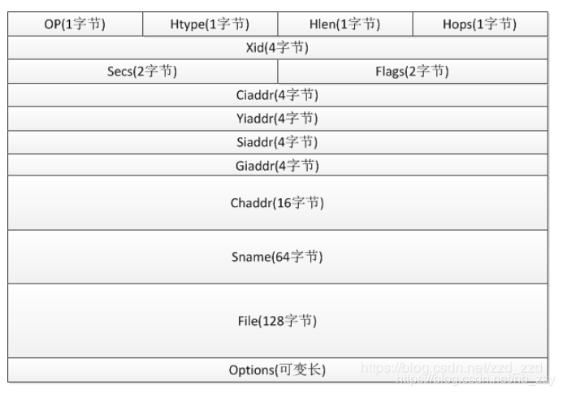
DHCP报文格式
op:报文的操作类型。
分为请求报文和响应报文，1请求 2响应。即Client送给server的封包，设为1，反之为2，
请求报文：DHCP Discover,DHCP Request,DHCP Release,DHCP Inform,DHCP Decline
应答报文：DHCP Offer , DHCP ACK,DHCP NAK
htype:DHCP客户端的网络类型。htype值为1时表示为最常见的以太网MAC地址类型。
hlen:DHCP客户端的MAC地址长度。
以太网的MAC地址长度为6个字节，即以太网的hlen长度为6.
hops:DHCP报文经过的DHCP中继的数目，默认为0.
DHCP请求报文每经过一个DHCP中继，该字段就会增加1.没有经过DHCP中继时值为0.（若数据包需经过router传送，每站加1，若在同一网内，为0）

Slide 7
DHCP报文格式
xid:客户端通过DHCP Discover报文发起一次IP地址请求时选择的随机数，相当于请求标识。
用来标识一次IP地址请求过程。在一次请求中所有报文的Xid都是一样的。
secs:DHCP客户端从获取到IP地址或者续约过程开始到现在所消耗的时间，以秒为单位。
在没有获得IP地址前该字段始终为0.（DHCP客户端开始DHCP请求后所经过的时间。目前尚未使用，固定为0）
flags:标志位只使用第0比特位，是广播应答标识位，0表示单播发送，1表示广播发送。
(即从0-15bits，最左1bit为1时表示server将以广播方式传送封包给client。)
注意：在客户端正式分配了IP地址之前的第一次IP地址请求过程中，所有DHCP报文都是以广播方式发送的，包括客户端发送的DHCP Discover和DHCP Request报文，以及DHCP服务器发送的DHCP Offer、DHCP ACK和DHCP NAK报文。当然，如果是DHCP中继器和服务器之间的报文，则都是以单播方式发送的。另外，IP地址续约、IP地址释放的相关报文都是采用单播方式进行发送的。

Slide 8
DHCP报文格式
ciaddr:DHCP客户端的IP地址。
仅在DHCP服务器发送的ACK报文中显示，因为在得到的DHCP服务器确认前，DHCP客户端是还没有分配到IP地址的。在其他报文中均显示，只有客户端是Bound,Renew,Rebinding状态，并且能响应ARP请求时，才能被填充。
yiaddr:DHCP服务器分配给客户端的IP地址.
仅在DHCP服务器发送的Offer和ACK报文中显示，其他报文中显示为0。
siaddr 下一个为DHCP客户端分配IP地址等信息的DHCP服务器IP地址。
仅在DHCP Offer、DHCP ACK报文中显示，其他报文中显示为0。(用于bootstrap过程中的IP地址)。一般来说是服务器的ip地址.但是当报文的源地址、siaddr、option­>server_id字段不一致（有经过跨子网转发）时，通常认为option­>srever_id字段为真正的服务器ip，siaddr有可能是多次路由跳转中的某一个路由的ip

Slide 9
DHCP报文格式
giaddr:DHCP客户端发送请求报文后经过的第一个DHCP中继的IP地址。
如果没有经过DHCP中继，则显示为0.
chaddr:DHCP客户端的MAC地址。
在每个报文中都会显示对应DHCP客户端的MAC地址。
sname:为DHCP客户端分配IP地址的DHCP服务器名称（DNS域名格式）。
在Offer和ACK报文中显示发送报文的DHCP服务器名称，其他报文显示为0。
file:DHCP服务器为DHCP客户端指定的启动配置文件名称及路径信息。
仅在DHCP Offer报文中显示，其他报文中显示为空。
options 可选项字段，长度可变，格式为"代码+长度+数据"。

Slide 10
八种报文类型1
Discover：DHCP客户端寻找DHCP服务器位置时所使用的报文。DHCP请求客户端时，因不知服务器位置，便在本地网络中以广播形式发送Discover请求报文。所有收到该报文的DHCP服务器会发送应答报文，以此知道服务器在网络中的位置。
Offer：DHCP服务器收到Discover报文后，就会在所配置的地址池中查找一个合适的IP地址，加上相应的租约期限和其他配置信息（如网关 DNS服务器等），构造一个Offer报文，发送给DHCP客户端，告知用户本服务器可以为其提供IP地址。但这个报文只是告诉DHCP客户端可以提供IP地址，但最终还需要客户端通过ARP来检测该IP地址是否重复。
Request：DHCP客户端可能会收到很多Offer请求报文，所以必须在这些应答中选择一个。通常是第一个Offer应答报文对应的服务器作为自己的目标服务器，并向该服务器发送一个广播的Request请求报文通告选择的服务器。希望获得所分配的IP地址。另外，DHCP客户端在成功获取IP地址后，在地址使用租期到达50%时，会向DHCP服务器发送单播Request请求报文延续租约，如果没有收到ACK报文，在租期达到87.5%时，会再次发送广播的Request请求报文以请求延续租约。

Slide 11
八种报文类型2
ACK：DHCP服务器收到Request请求报文后，根据Request报文中携带的用户MAC来查找有没有相应的租约记录，如果有则发送ACK应答报文，通知用户可以使用分配的IP地址。
NAK：如果DHCP服务器收到Request请求报文后，没有发现有相应的租约记录，或者由于某些原因无法正常分配地址，则向DHCP客户端发送NAK应答报文，通知用户无法分配合适的IP地址。
Release：当DHCP客户端不再需要使用分配IP地址时（一般出现在客户端关机，下线等状况）就会主动向DHCP服务器发送RELEASE请求报文，告知服务器用户不再需要分配IP地址，请求DHCP服务器释放对应的IP地址。

Slide 12
八种报文类型3
Decline：DHCP客户端收到DHCP服务器ACK应答报文后，通过地址冲突检测发现服务器分配的地址冲突或者由于其他原因导致不能使用，则会向DHCP服务器发送Decline请求报文，通知服务器所分配的IP地址不可用，以获得新的IP地址。
Inform：DHCP客户端如果需要从DHCP服务器端获取更为详细的配置信息，则向DHCP服务器发送Inform请求报文；DHCP服务器在收到该报文后，将根据租约进行查找到相应的配置信息后，向DHCP客户端发送ACK应答报文。

Slide 13
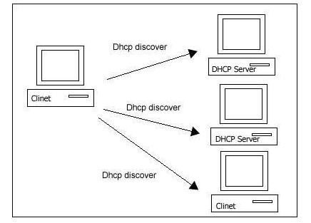
2.1 DHCP租约过程
1) 客户机请求IP租约：
DHCP客户机在网络中广播一个DHCPDiscover包以请求IP地址，所以此过程也称为DHCPDiscover。DHCPDiscover包的源IP地址为0.0.0.0，目的IP地址为255.255.255.255，该包还包含客户机的MAC地址和计算机名，以使DHCP服务器能够确定哪个客户机发送该请求。
计算机科学与工程学院 主讲人：陈朝华

Slide 14
2.1 DHCP租约过程
2) 服务器响应：
当DHCP服务器接收到客户机请求IP地址的信息时，就在自己的IP地址库中查找是否有IP地址提供给客户机，如果有，DHCP服务器就将此IP地址做上标记，广播一个DHCPOffer包，预支给客户机，此过程又称DHCPOffer。
计算机科学与工程学院 主讲人：陈朝华

Slide 15
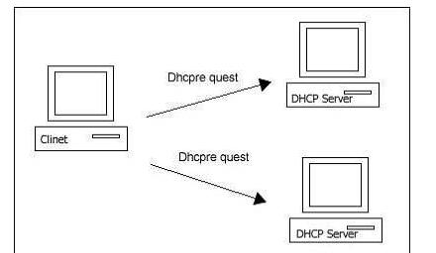
2.1 DHCP租约过程
3) 客户机选择：
DHCP客户机只接受收到的第一个DHCPOffer包中信息，并将DHCPRequest包广播到所有DHCP服务器，表明它接受提供的内容（此过程也称为DHCPRequest）。
在客户机选择IP地址的过程中，虽然客户机选择了某IP地址，但是还没有得到最后服务器端的确认，所以采用广播包，源地址仍为0.0.0.0，而在一个网络中可能有几个DHCP服务器，所以DHCP客户机需要广播发出DHCPRequest包。
计算机科学与工程学院 主讲人：陈朝华

Slide 16
2.1 DHCP租约过程
4) 服务器确认：
称为DHCPACK/DHCPNAK。DHCP服务器接收到客户机的DHCPRequest后，以DHCPACK（DHCPAcknowledge）消息的形式广播给客户机。
【说明】：客户端在收到服务器返回的DHCP-ACK确认报文后，会以广播的方式发送ARP报文（该报文中，源IP地址和目标IP地址都是本机IP地址，源MAC地址是本机MAC地址，目的MAC地址是广播MAC地址），探测是否有主机使用服务器分配的IP地址，如果在规定的时间内没有收到回应，客户端才使用此地址。否则，客户端会发送DHCP DECLINE报文给DHCP服务器，并重新申请IP地址。
计算机科学与工程学院 主讲人：陈朝华

Slide 17
2.1 DHCP租约过程
如果客户机无法找到DHCP服务器，它将从TCP/IP的B类网段169.254.0.0中挑选一个IP地址作为自己的IP地址，继续每隔5分钟尝试与DHCP服务器进行通信，一旦与DHCP服务器取得联系，则客户机放弃自动配置的IP地址，而使用DHCP服务器所分配的IP地址和其他配置信息。
计算机科学与工程学院 主讲人：陈朝华

Slide 18
填空题
1分
如果客户机无法找到DHCP服务器，它将从TCP/IP的B类网段 [填空1] 中挑选一个IP地址作为自己的IP地址
正常使用填空题需3.0以上版本雨课堂
作答

Slide 19
2.2 重新登录
成功获取IP地址以后，DHCP客户机每次重新登录网络时，就不需要再发送DHCP discover发现信息了，而是直接发送包含前一次所分配的IP地址的DHCP request请求信息。当DHCP服务器收到这一信息后，它会尝试让DHCP客户机继续使用原来的IP地址，并回答一个DHCP ack确认信息。
如果此IP地址已无法再分配给原来的DHCP客户机使用时（比如此IP地址已分配给其它DHCP客户机使用），则DHCP服务器给DHCP客户机回答一个DHCP nack否认信息。
当原来的DHCP客户机收到此DHCP nack否认信息后，它就必须重新发送DHCP discover发现信息来请求新的IP地址。
计算机科学与工程学院 主讲人：陈朝华

Slide 20
2.3 IP租约更新
当客户机的租期达50%时，就需要重新更新租约，客户机直接向提供租约的服务器发送DHCPRequest包，要求更新现有的地址租约。
如果DHCP服务器收到请求，它将发送DHCP确认信息给客户机，更新客户机租约。如果客户机无法与提供租约的服务器取得联系，则客户机一直等到租期到达87.5%时，进入重新申请状态，他向网络上所有的服务器广播DHCPDiscover包。
如果服务器响应客户机的请求，那么客户机更新现有的租约。
客户机在DOS界面可以使用ipconfig/renew命令可以向DHCP服务器发送DHCPRequest包，以接收更新选项和租约时间。如果DHCP服务器没有响应，客户机将继续使用当前的DHCP配置选项。
计算机科学与工程学院 主讲人：陈朝华

Slide 21
2.4 IP租约释放
租约释放有两种情况：
  一种情况是租约到期，无法续租！
  一种是在客户机DOS界面使用ipconfig/release命令释放其租约。发布该命令后，客户机的TCP/IP通信联络停止。
计算机科学与工程学院 主讲人：陈朝华

Slide 22
填空题
2分
在客户机DOS界面，可以使用 [填空1] 命令更新其租约，还可以使用 [填空2] 命令释放其租约。
正常使用填空题需3.0以上版本雨课堂
作答

Slide 23
2.5 举例说明
为了便于理解，我们把DHCP客户机比做去餐馆里的客人，DHCP服务器比做服务员（餐馆里可以有多个服务员），IP地址比做客户需要的汉堡。
客人走进餐馆，大喊：“有没有汉堡啊？”（广播DHCP discover），许多服务员同时回答：“有，我这有汉堡”（广播DHCP offer）。客人对第一个响应他的服务员说：“好的，请你给我一份汉堡”（广播DHCP request），该服务员回应了一声：“来啦，请慢用”（广播DHCP ack），并把汉堡端到客人面前，供其享用（将网卡和IP地址绑定）。
客人下次来的时候，就直接找上次那个服务员点自己喜欢的汉堡（DHCP request），如果服务员有汉堡，会再次确认并提供（DHCP ack），而如果已经卖完了，服务员则会告诉客人：“不好意思，我这已经卖完了”（DHCP nack）。
客人用餐时，服务员隔一段时间会来收拾一次桌子，除非客人特别说明汉堡还要继续吃，否则服务员会将剩菜端走。（租约更新）
计算机科学与工程学院 主讲人：陈朝华

Slide 24
3.DHCP中继代理
为了节省服务器资源，常常设置一个中介来协助完成DHCP 的处理过程。这个中介与DHCP 客户端在相同网络中，与DHCP服务器在不同网络，这个“中介”就是DHCP中继代理，通常就是路由器或三层交换机。
中继代理必须具有固定的IP地址，同时还保存有DHCP 服务器的IP 地址。因为中继代理已经拥有IP 地址等信息，所以可以直接向DHCP 服务器发送数据包，或者接收来自于DHCP服务器的数据包。
中继代理与DHCP 客户端位于相同的网络上，也就意味着它可以通过广播与DHCP客户端相互通信。
计算机科学与工程学院 主讲人：陈朝华

Slide 25
填空题
3分
中继代理必须具有 [填空1] ，同时还保存有 [填空2] 。中继代理与DHCP 客户端位于 [填空3] 。
正常使用填空题需3.0以上版本雨课堂
作答

Slide 26
3.1 DHCP中继代理过程
1) DHCP客户机申请IP租约，广播发送DHCPDiscover包；
2) 中继代理收到该包，将其单播给另一个网段的DHCP服务器；
3) DHCP服务器收到该包，将DHCPOffer包单播给中继代理；
4) 中继代理将地址租约（DHCPOffer）广播给DHCP客户端；
5）客户机通过中继代理将DHCPRequest包转发给DHCP服务器；
6）DHCPACK消息从服务器通过中继代理转发到客户机。
计算机科学与工程学院 主讲人：陈朝华

Slide 27
4. 超级作用域
超级作用域是由多个DHCP作用域组成的作用域，单个DHCP作用域只能包含一个固定的子网，而超级作用域可以包含多个DHCP作用域，从而包含多个子网。超级作用域主要用于解决以下问题：
  当前单个DHCP作用域中的可用地址几乎耗尽，而且网络中将添加更多的计算机，需要添加额外的IP网络地址范围来扩展同一物理网段的地址空间；
  DHCP客户端必须迁移到新作用域，例如重新规划IP网络编号，从现有的活动作用域中使用的地址范围迁移到使用另一IP网络地址范围的新作用域；
  希望使用两个DHCP服务器在同一物理网段上管理分离的逻辑IP网络。
计算机科学与工程学院 主讲人：陈朝华

Slide 28
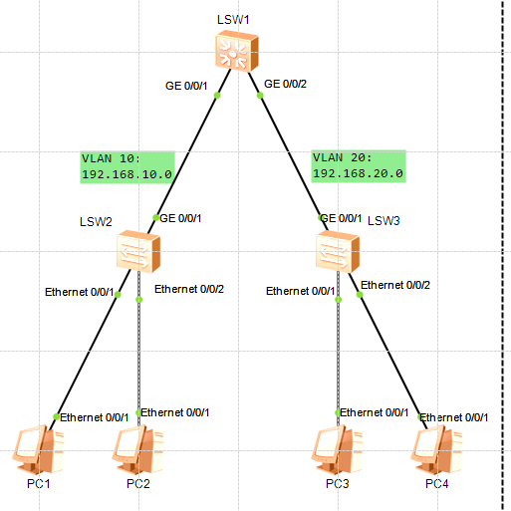
三层交换机配置多作用域DHCP
[sw1]vlan batch 10 20
[sw1]int g0/0/1
[sw1-GigabitEthernet0/0/1]port link-type access
[sw1-GigabitEthernet0/0/1]port default vlan 10
[sw1-GigabitEthernet0/0/1]int g0/0/2
[sw1-GigabitEthernet0/0/2]port link-type access
[sw1-GigabitEthernet0/0/2]port default vlan 20
[sw1-GigabitEthernet0/0/2]quit
[sw1]int vlanif 10
[sw1-Vlanif10]ip add 192.168.10.254 24
[sw1-Vlanif10]quit
[sw1]int vlanif 20
[sw1-Vlanif20]ip add 192.168.20.254 24
[sw1-Vlanif20]quit

Slide 29
三层交换机配置多作用域DHCP2
[sw1]dhcp enble
[sw1]ip pool net10
[sw1-ip-pool-net10]network 192.168.10.0 mask 24
[sw1-ip-pool-net10]gateway-list 192.168.10.254
[sw1-ip-pool-net10]lease day 0 hour 2
[sw1-ip-pool-net10]dns-list 8.8.8.8
[sw1-ip-pool-net10]static-bind ip-address 192.168.10.254 mac-address 40B0-769F-9452
[sw1-ip-pool-net10]excluded-ip-address 192.168.10.250 192.168.10.253
[sw1-ip-pool-net10]quit
[sw1]int vlanif 10
[sw1-Vlanif10]dhcp select global

Slide 30
三层交换机配置多作用域DHCP3
[sw1]dhcp enbale
[sw1]ip pool net20
[sw1-ip-pool-net20]network 192.168.20.0 mask 24
[sw1-ip-pool-net20]gateway-list 192.168.20.254
[sw1-ip-pool-net20]lease day 0 hour 2
[sw1-ip-pool-net20]dns-list 114.114.114.114
[sw1-ip-pool-net20]quit
[sw1]int vlanif 20
[sw1-Vlanif20]dhcp select global

